Slide 1
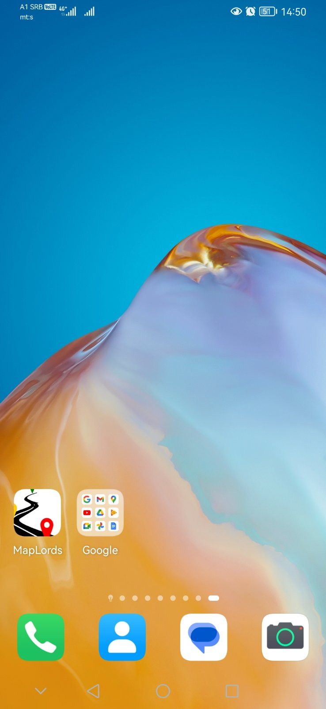
БРЗО УПУТСТВО
QUCIK TUTORIAL

Slide 2
За правилно функционисање апликације:
Молимо Вас да прихватите политику и услове коришћења (обавезан захтев)
Молимо Вас да прихватите све захтеве апликације за приступ камери и подацима
Молимо Вас да укључите позиционирање уређаја (ГПС)
Молимо Вас да укључите интернет конекцију (нарочито за потребе регистрације новог налога)
Молимо Вас да проверите да ли сте инсталирали последњу верзију апликације
For the best experience using the app:
Please accept the policy and terms of use (Mandatory)
Please accept all application requests to access the camera and phone data
Please turn on device positioning (GPS)
Please turn on the internet connection (especially to register a new user)
Please make sure you have installed the latest version of the application

Slide 3
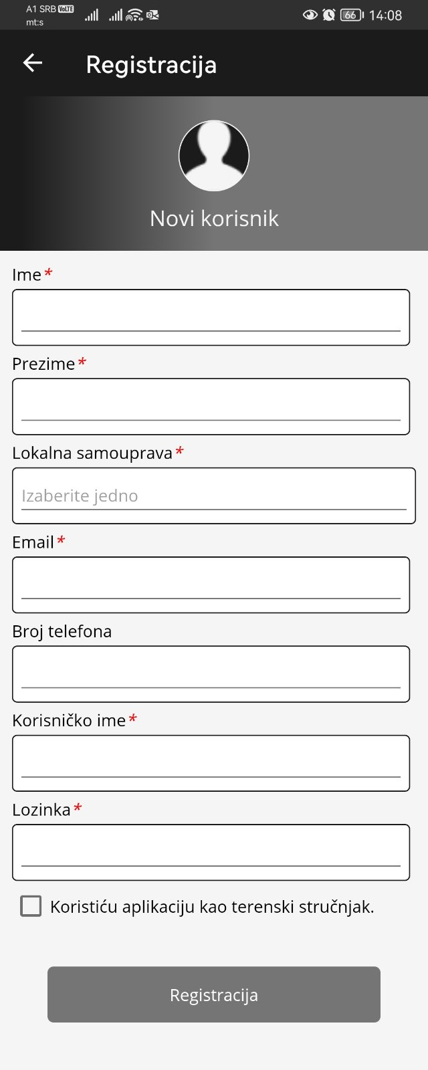
Панел за пријаву
Login panel
Апликацију могу користити само регистровани и верификовани корисници
Application can be used only by registered and authorized users
Уколико имате креиран налог, унесите креденцијале у одговарајућа поља (1)
If you already have an account, enter your username and password in the appropriate fields (1)
Уколико немате налог, захтев за креирање истог можете поднети кликом на Регистрација (2) и потом попуњавањем формулара (3)
If you do not have an account, you can apply for it by clicking on the Registration (2) button and filling out the form (3)
Постојећи корисници могу ресетовати своју лозинку попуњавањем одговарајућег формулара за ресетовање (4)
Existing users can initiate a password reset by filling out the reset password form (4)
Корисници могу променити језик интерфесја уколико одаберу одговарајућу скраћеницу за српски или енглески (5)
Users can change interface language if they choose the appropriate language code for Serbian or English language (5)
Пријављивање на апликацију се врши притиском на дугме Пријави се (6)
Login to the application is finished by clicking the Sign in button (6)

Slide 4
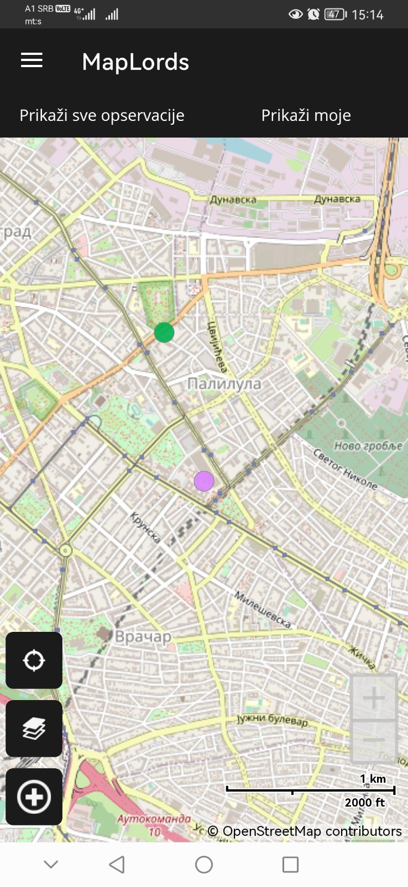
ПОЧЕТНА СТРАНА
HOME PAGE PANEL
Упозорење: за правилан рад апликације, неопходно је да системски буде
укључено GPS позиционирање уређаја
Warning: For the proper functioning of the application, it is necessary that GPS positioning is enabled on the mobile device
Главни мени
Main Menu
Приказивање свих тачака опсервације из базе
Toggle all observation points from database
Приказивање тачака опсервација корисника
Toggle User observation points
Тачка опсервације
Observation Point
Позадинска мапа (OpenStreetMap)
Background Map (OpenStreetMap)
GPS позиционирање
GPS Positioning
GPS ЛОКАТОР (пин)
GPS Pin Location
Приказивање легенде
Enable Map Legend
Промена размере позадинске мапе
Change Background Map Scale
Нова опсервација
New observation

Slide 5
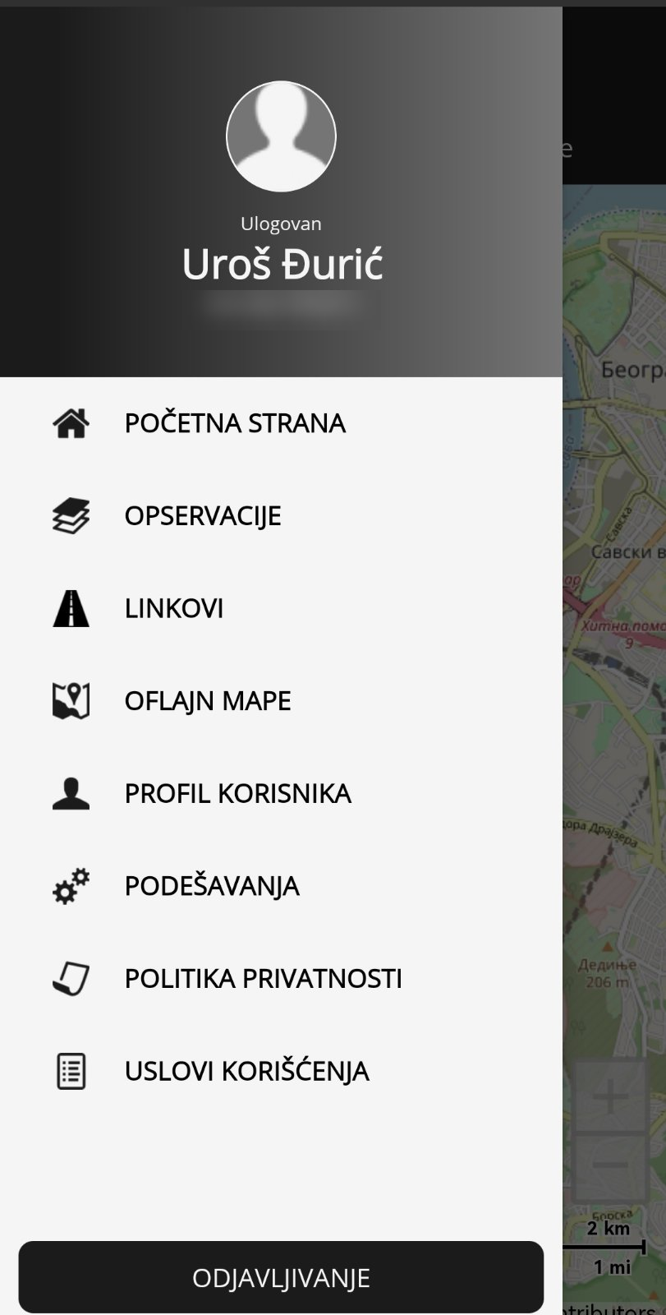
Главни мени
Main Menu
Почетна страна - повратак на главни екран (мапу)
Homepage - go back to the homepage panel (map)
Опсервације - панел за преглед унетих опсервација
Observations –observation review panel
Линкови - панел за преглед линкова
Links – Link review panel
Офлајн мапе - панел за преузмање мапа у режиму без интернета
Offline Maps - download and manage the offline maps
Профил корисника - панел са подацима о кориснику
User profile – User profile settings
Подешавања - панел за подешавање језичког интерфејса
Settings – interface settings (language)
Политика приватности - обавештење на који начин прикупљамо, делимо и користимо Ваше личне податке, као и начини на које можете остварити своја права на заштиту података
Privacy Policy – Information about how we collect, share, and use your personal data, and procedures how you can claim your data protection rights
Услови коришћења - правила која су корисници прихватили приликом инсталације апликације
Terms of use – that user have accepted after installing of application and user registration
Одјављивање корисника са уређаја
Logout user from device

Slide 6
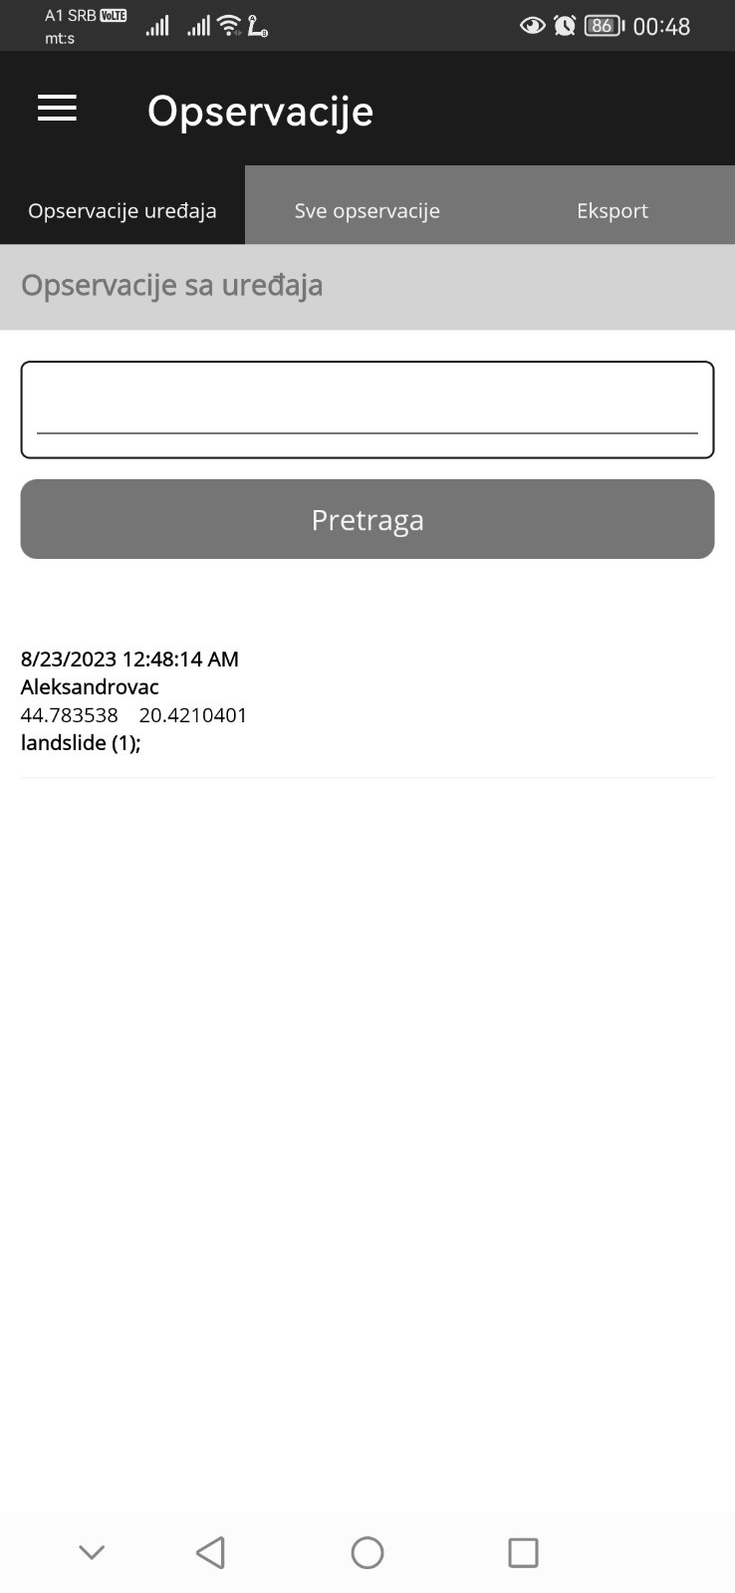
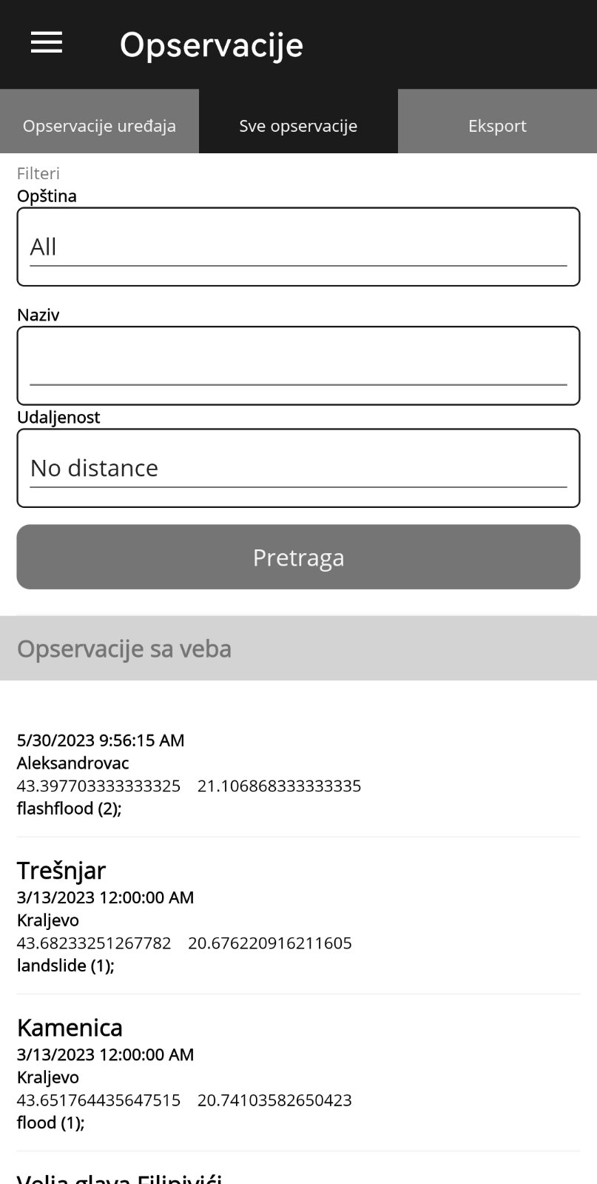
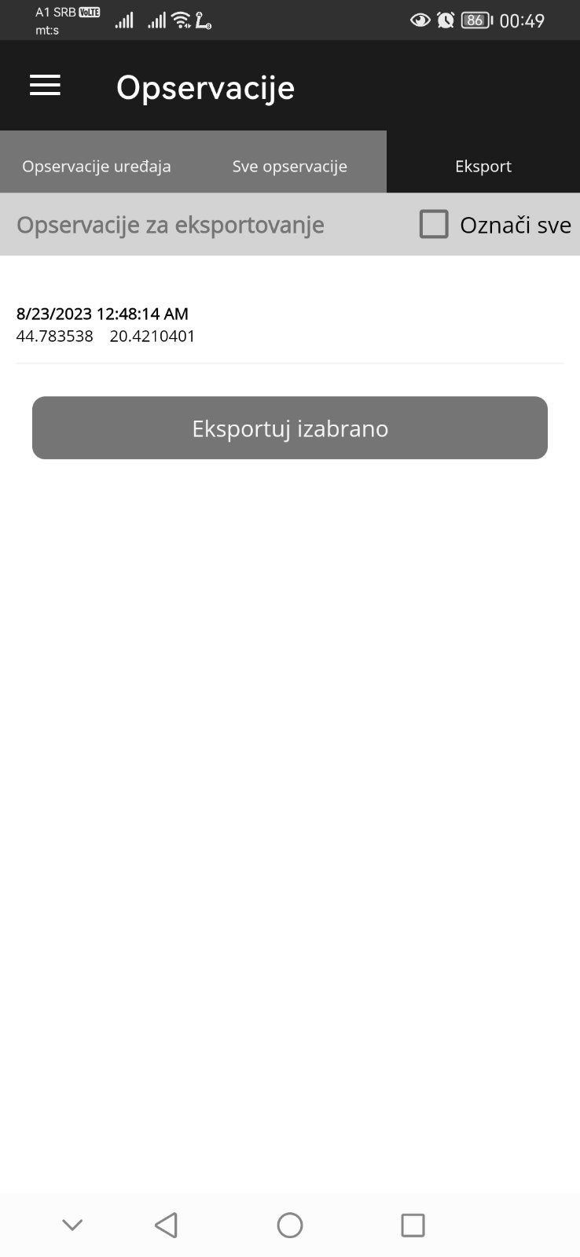
ПАНЕЛ ЗА ПРЕГЛЕД УНЕТИХ ОПСЕРВАЦИЈА
observation review panel
1. Притисните дугме за главни мени, затим дугме за опсервације
Подпанел опсервације уређаја (2) приказује све опсервације које су на уређају а нису експортоване на сервер (4), корисник може претраживати унете опсервације према кључним речима (3)
Подпанел све опсервације (5) приказује све опсервације које су на серверу (7) а које корисник може претраживати према општини, називу или према удаљености (6)
Подпанел експорт (8) приказује све опсервације које су на уређају (9) а које је неопходно експортовати на сервер (10)
1. Click the Main Menu button then the Observation button
Subpanel Device Observation (3) displays all observations that are stored locally on the device and not exported to the remote server (4), user can search all observations by the keywords (3)
Subpanel All Observation (5) displays all observations that are stored on the remote server (7), user can search all observations by the municipality, name or by the distance (6)
Subpanel Export (8) displays all observations that are stored on the device (9) and need to be exported to the remote server (10)

Slide 7
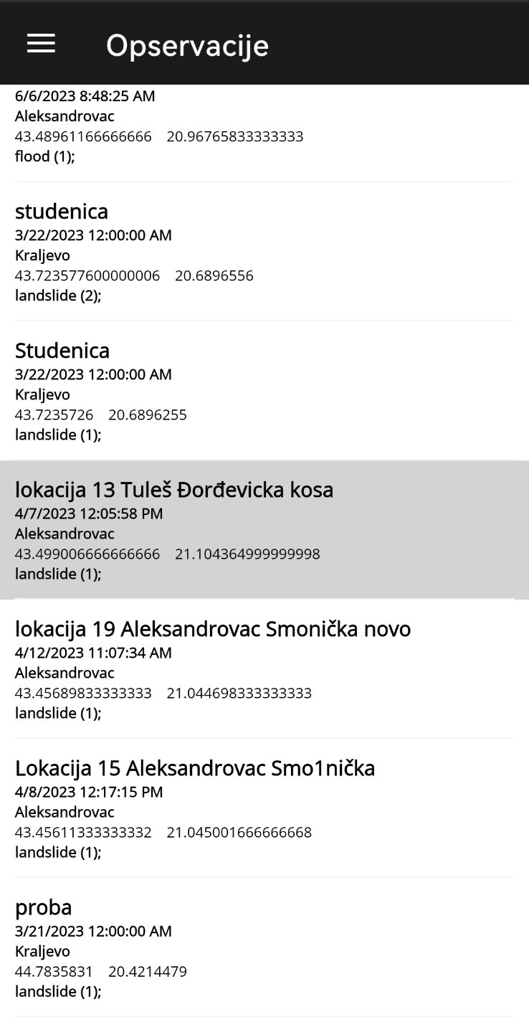
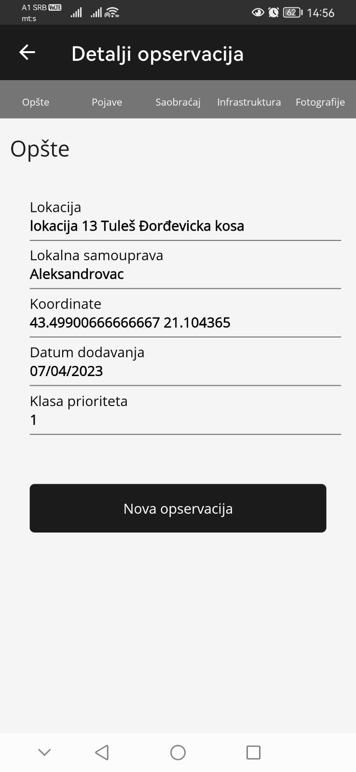
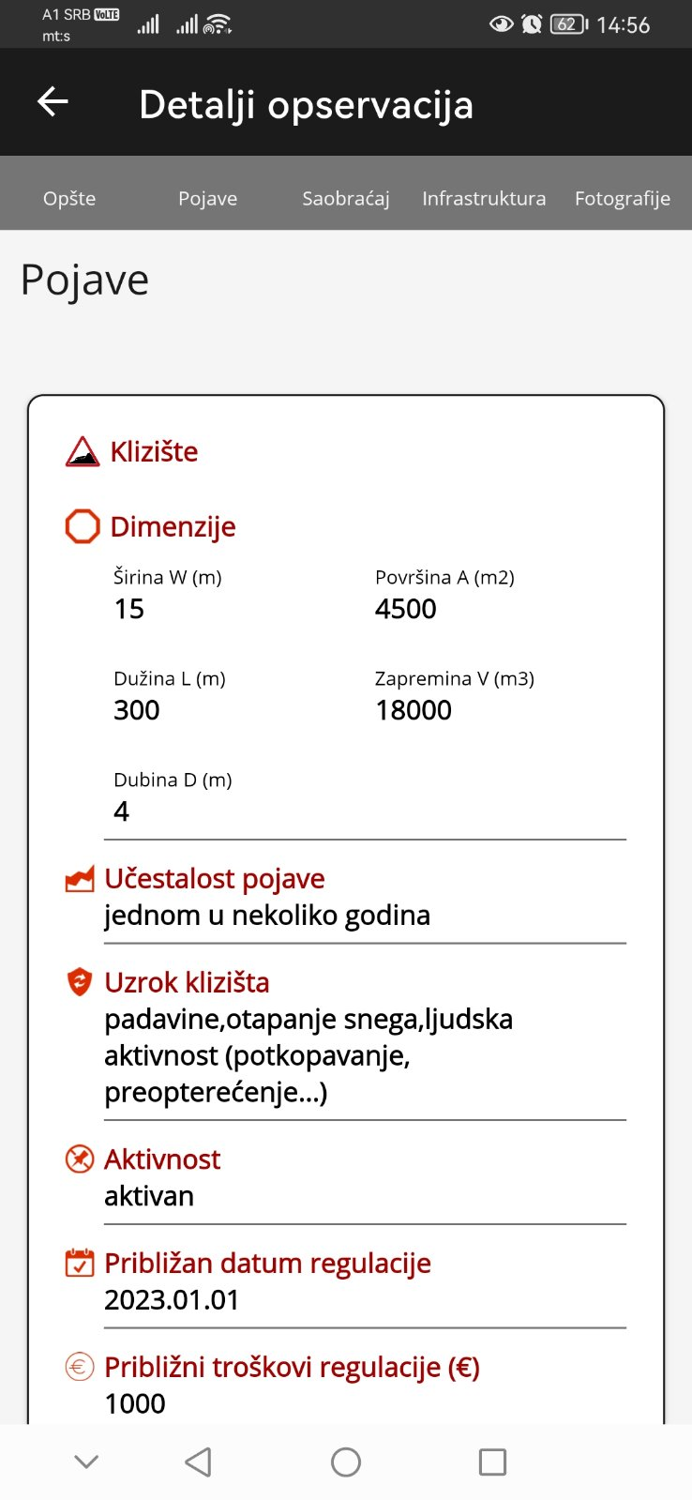
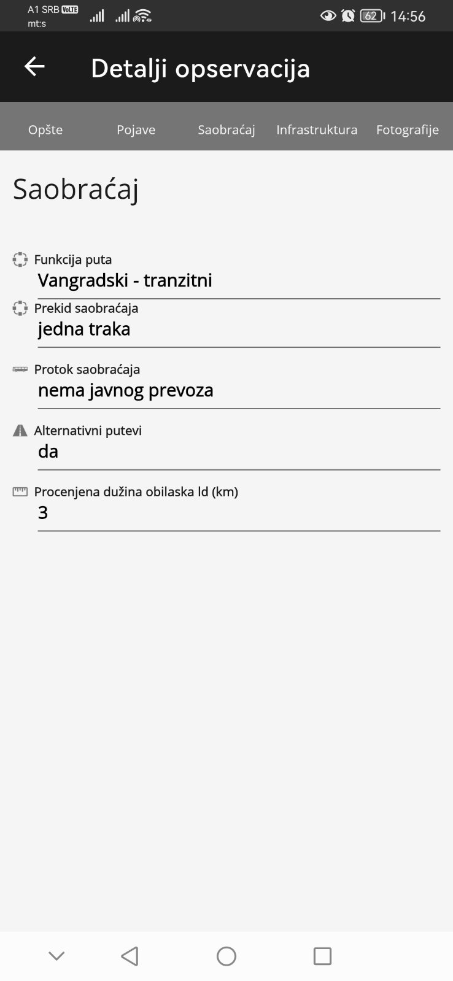
ПАНЕЛ ЗА ПРЕГЛЕД УНЕТИХ ОПСЕРВАЦИЈА
observation review panel
Након претраге у подпанелу Оспервације уређаја или Свih опсервацијa, корисник може изабрати жељену опсервацију (1) за детаљан приказ
Кликом на таб Опште (2) приказује се панел са општим подацима о опсервацији. Корисник може, ако постоји потреба, направити нову оспервацију на истој локацији (3)
Кликом на таб Појаве (4) приказује се панел са унетим подацима о хазарду на месту опсервације
Кликом на таб Саобраћај (5) приказује се панел са унетим подацима о саобраћају на месту опсервације
Clicking on the Hazard (4) tab displays a panel about hazard data at the observation point
Clicking on the Traffic tab (5) displays a panel with traffic data at the observation point
After searching in the Device Observations or All Observations subpanel, the user can select the desired observation (1) for a detailed review
Clicking on the General (2) tab displays a panel with general observation data. The user can, if necessary, make a new observation at the same location (3)

Slide 8
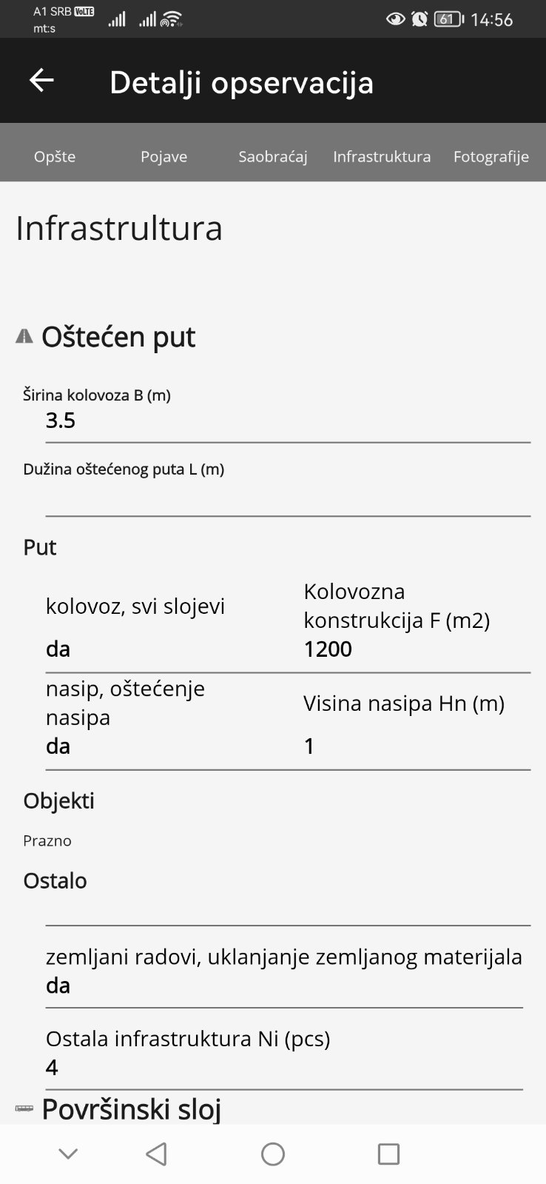
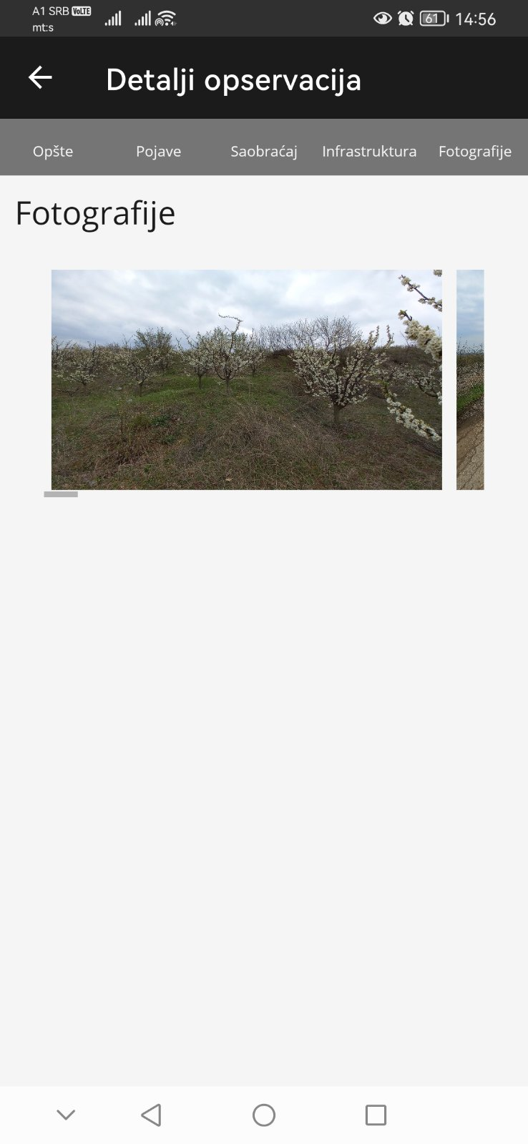
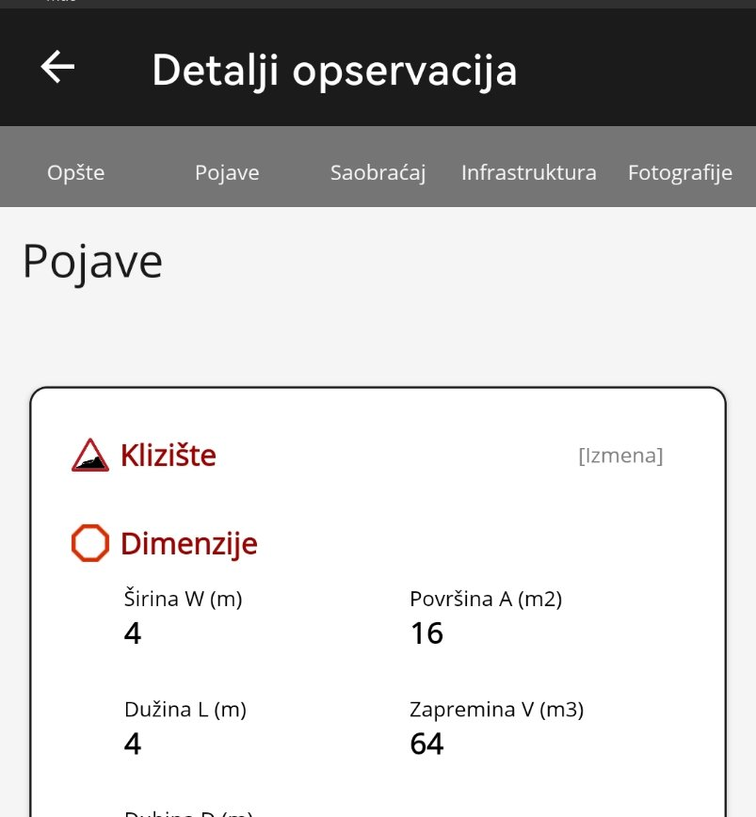
ПАНЕЛ ЗА ПРЕГЛЕД УНЕТИХ ОПСЕРВАЦИЈА
observation review panel
Корисници могу мењати само сопствене записе на уређају на било ком панелу за преглед, кликом на дугме [Izmena] (8).
Туђе записе корисници могу само прегледати
Кликом на таб Инфраструктура (6) приказује се панел са унетим подацима о инфраструктури на месту опсервације
Кликом на таб Фотографије (7) приказује се панел са унетим фотографијама на месту опсервације
Users can only edit their own records on the device in any review panel by clicking the [Edit] button (8).
Users can only view other users' records
Clicking on the Infrastructure (6) tab displays a panel with data about the infrastructure at the observation point
Clicking on the Photos (7) tab displays a panel with all pictures that are created for this observation point

Slide 9
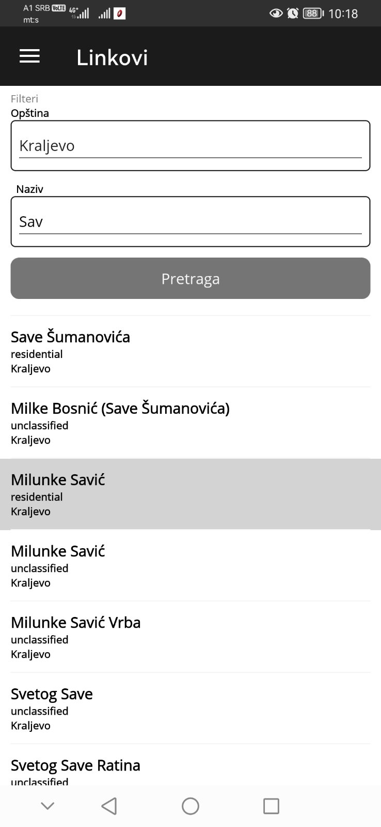
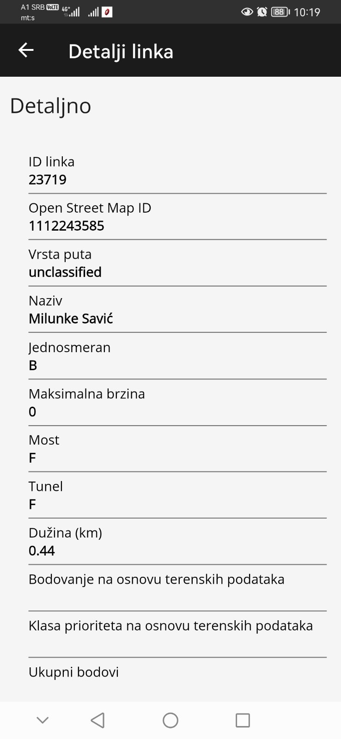
ПАНЕЛ ЗА ПРЕГЛЕД ЛИНКОВА
LINK review panel
1. Притисните дугме за главни мени, затим дугме за линкове
Корисник у овом панелу може извршити претрагу свих предефинисаних линкова за сваку појединачну општину или на основу кључне речи нпр. назива улице (2). Одабиром линка (3) отвара се панел са детаљнијим информацијама о линку (4)
Детаљни приказ линка садржи све информације које су унете о самом линку, као што је јединствена ознака, врста саобраћајнице, назив, смерност, максимална брзина итд.
1. Click the Main Menu button then the Links button
Within this panel, users can search all predefined links for each municipality or by the keyword e.g. street name (2). Selecting the desired link (3) new panel with more information is opened (4)
The detailed view of the link contains all the information entered in the database about the link itself, such as id, type of road, name, direction, maximum speed, etc.

Slide 10
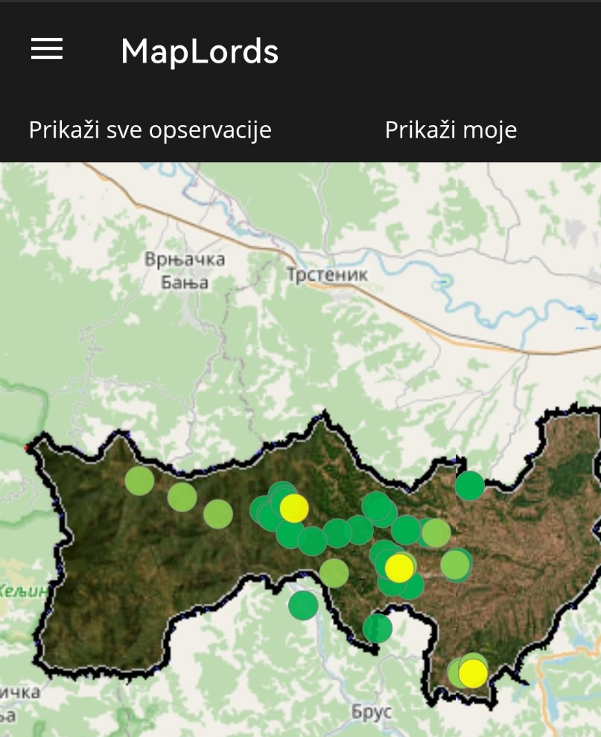
ОФЛАЈН МАПЕ
OFFLINE MAPS
Подпанел Преузми мапе (5) омогућава корисницима да преузму мапе и подлоге за рад у режиму без интернет конекције, што је нарочито важно за несметан рад на терену. Корисник може преузети сваку понуђену мапу/подлогу притиском на дугме Download (6,7)
1. Притисните дугме за главни мени, затим дугме офлајн мапе
Подпанел Офлајн мапе (2) приказује све мапе или подлоге које су доступне за коришћење у режиму без приступа интернету. Уколико нема преузетих мапа (3) исте је могуће преузети кликом на подпанел Преузми мапе (4)
Преузете мапе и подлоге се могу учинити приказати или сакрити на главној мапи (10) активацијом или деактивацијом дугмета за видљивост у субпанелу Офлајн мапе (9).
1. Click the Main Menu button then the offline maps button
Subpanel Offline Maps (2) displays all maps and layers that are available for offline usage. If there are No downloaded maps (3) they can be downloaded from the Download Map Tab (4)
Subpanel Downloaded Maps (5) displays all maps and layers that are available for download for seamless work on the field in case there is no internet connection. Users can download to the device available maps and layers from the list by clicking the Download Button (6,7)
Visibility of the downloaded maps or layers on the Main Map (10) can be toggled by a button on the Offline maps subpanel (9).

Slide 11
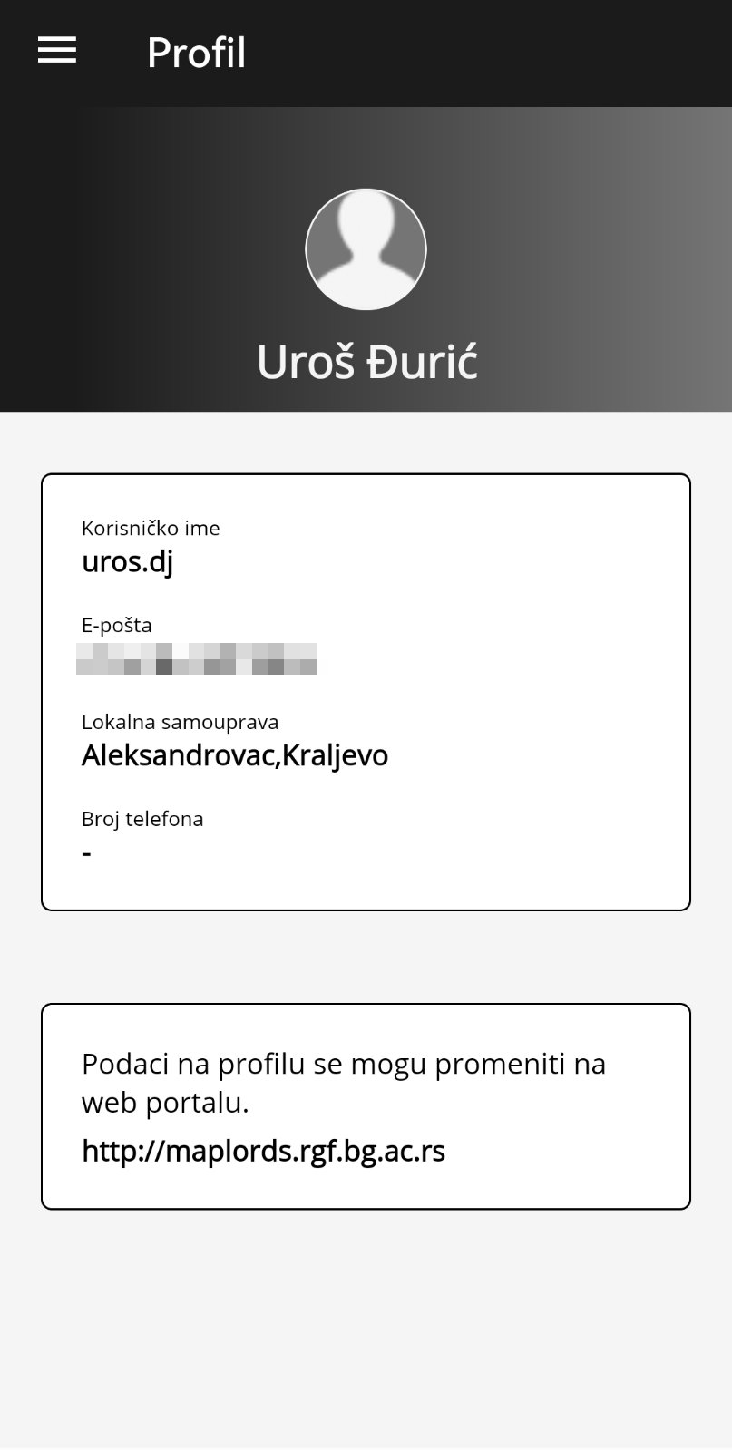
Профил корисника
User profile PANEL
1. Притисните дугме за главни мени, затим дугме профил корисника
2. Корисник у овом панелу може видети који су подаци о кориснику унети у базу нпр. корисничко име, е-пошта, додељене општине за унос података, контакт телефон (2).
Напомена: измену података могу вршити само администратори и то путем wеб апликације (3)
1. Click the Main Menu button then the User Profile button
2. Within this panel, the user can check what personal information is collected by the application. Those are only basic information about the user: username, e-mail, assigned municipalities for data entry and phone number (2)
Note: User profile information can be changed only by administrators via the web portal

Slide 12
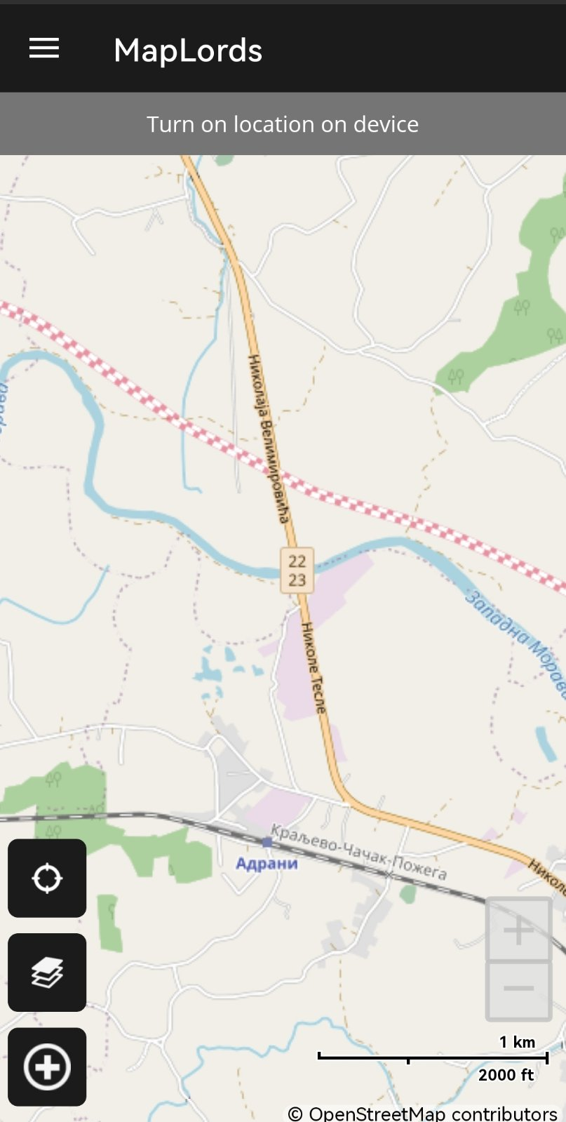
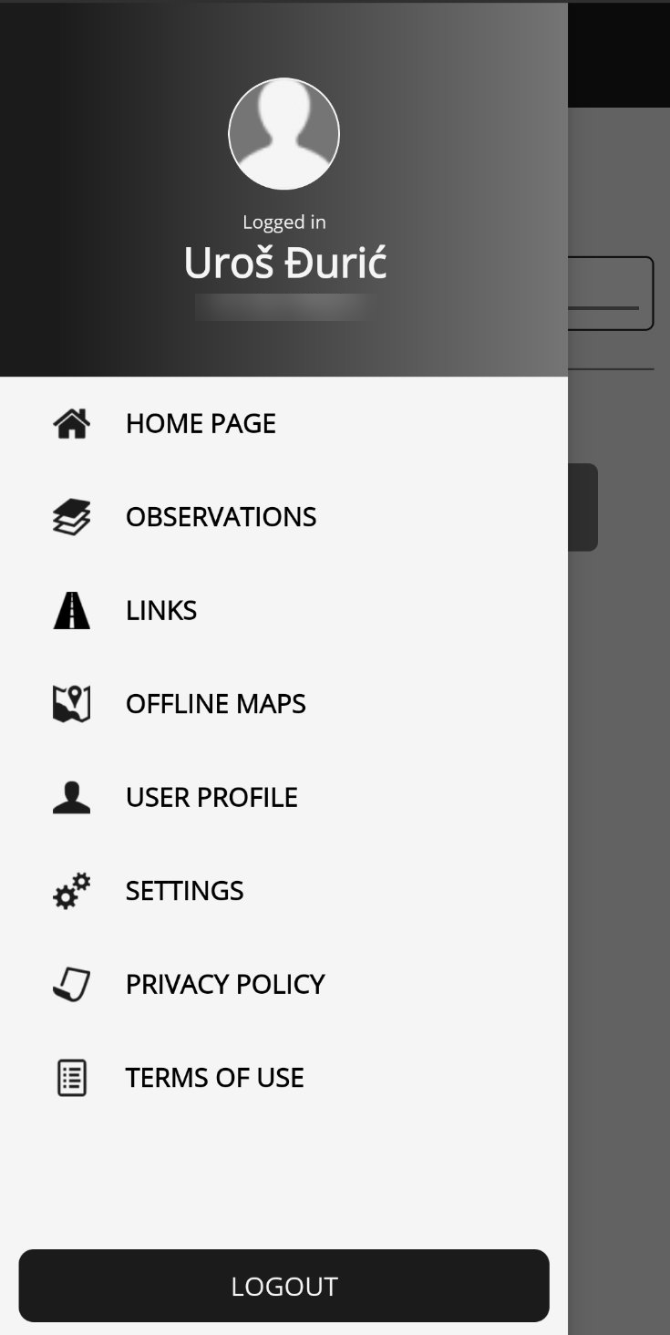
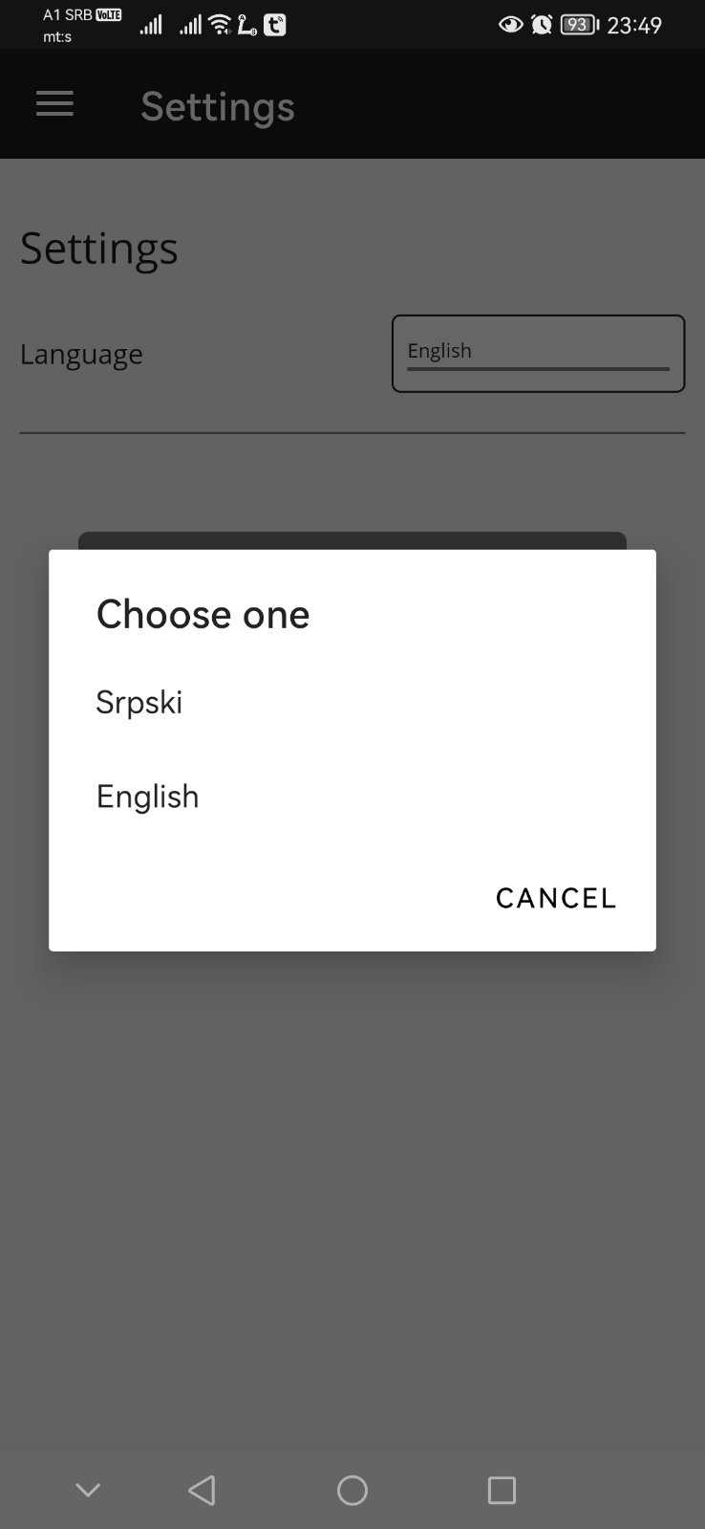
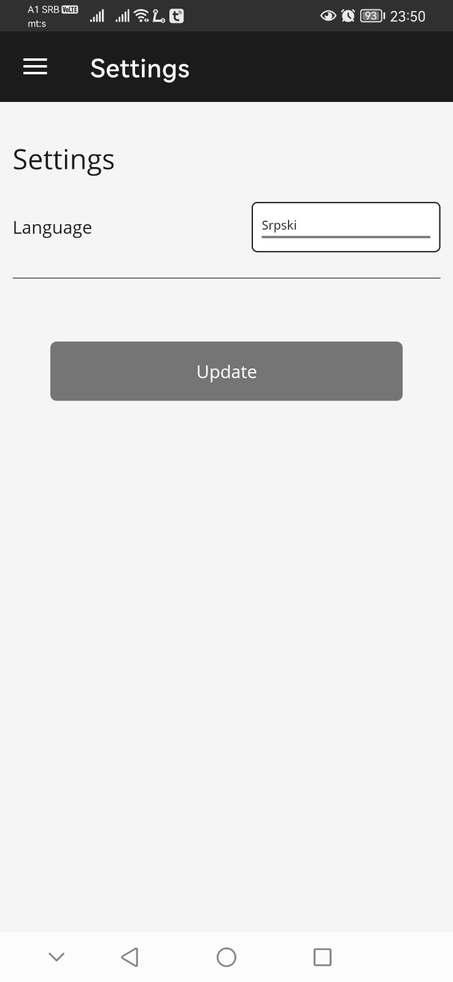
ПАНЕЛ ПОДЕШАВАЊА
SETTINGS
1. Притисните дугме за главни мени
1. Click on the Main Menu button
2. Притисните дугме за подешавања
2. Click on the Settings button
3. Притисните падајући мени за одабир језика
3. Click at language drop list selection
4. Одаберите жељени језик интерфејса
4. Select the preferred interface language
5. Потврдите избор језика интерфејса
5. Confirm the interface language selection

Slide 13
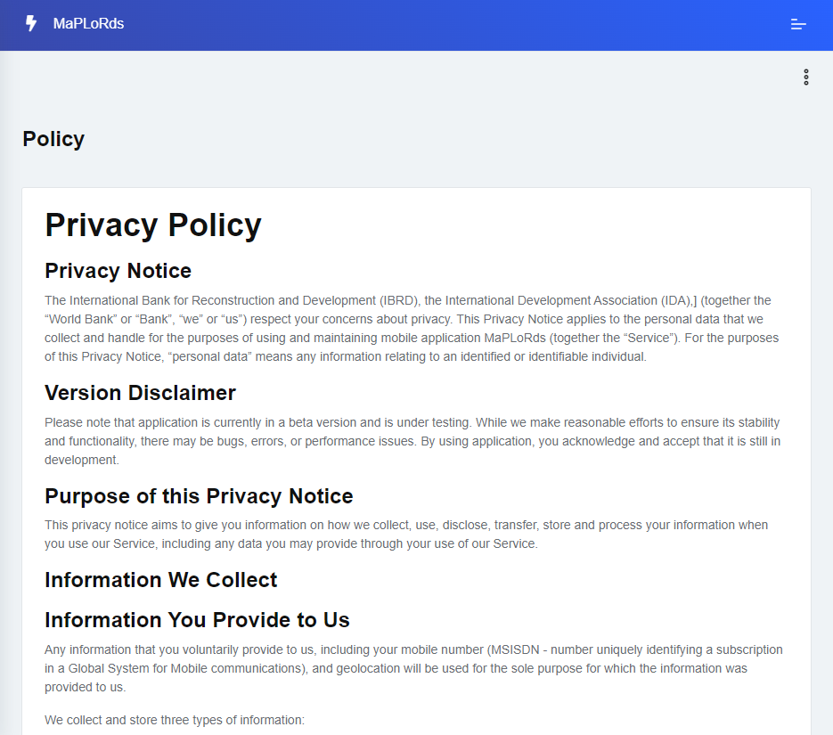
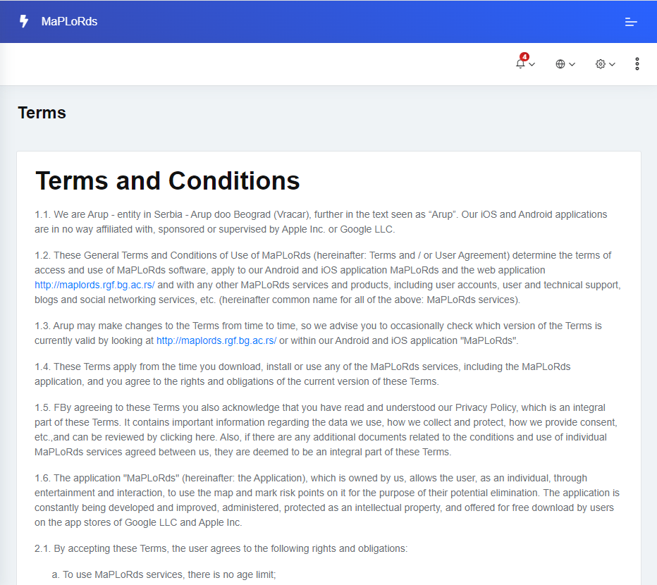
ПОЛИТИКА ПРИВАТНОСТИ И УСЛОВИ КОРИШЋЕЊА
PRIVACY POLICY AND TERMS OF USE
Притисните дугме за главни мени, затим дугме политика приватности (1) или дугме услови коришћења (2).
Након клика на дугме 1 или 2, покреће се подразумевани интернет претраживач који учитава интернет презентацију maplords са одговарајућим садржајем (потребна је интернет конекција)
1. Click the Main Menu button then the Privacy Policy (1) button or Terms of Use (2). After the clicking the button 1 or 2 default browser will startup and maplords website will be loaded with appropriate text (internet connection is necessary)

Slide 14
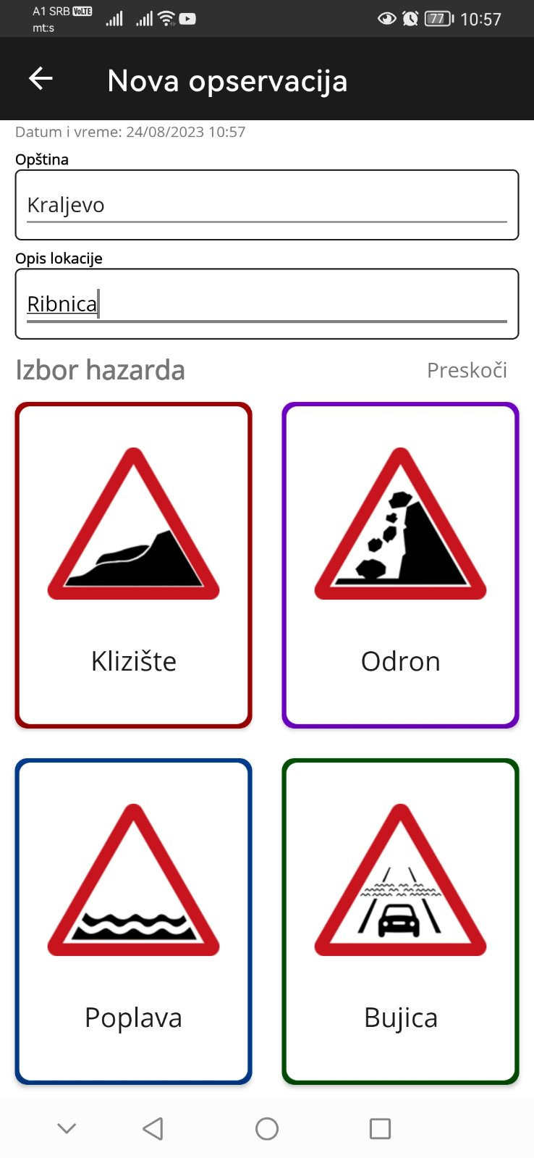
НОВА ОПСЕРВАЦИЈА
NEW OBSERVATION
Координате и време опсервације
Observation coordinates and time
Општина
Municipality
Опис локације
Location description
Прескочи хазард
Skip hazard selection
Додај нови запис
о клизишту
Add new
Landslide observation
Додај нови запис
о одрону
Add new
Rockfall observation
Додај нови запис
о поплави
Add new
Flood observation
Додај нови запис
о бујици
Add new
Flashflood observation
За креирање записа - нове опсервације о хазарду и/или насталој штети, потребно је кликнути на иконицу + у доњем левом углу екрана (1), потом се отвара панел Нова опсервација (2). Уколико желите да направите опсервацију без хазарда (само штета на инфраструктури) – притисните Прескочи (3)
To create a new Observation, please click on the + icon in the lower left corner of the display (1). After you click on it, a New observation panel is opened (2). If you need to make an observation without defining the hazard or just to collect the damage to infrastructure – please click Skip (3)
Напомена: Препорука је да се увек попуни опис локације ради лакше претраге опсервације
Note: It is highly recommended to populate the Description location field for the purpose of indexing

Slide 15
Панел за унос клизишта
New landslide panel
Графичко појашњење елемената клизишта
Graphical explanation of landslide elements
Квалитативни елементи клизишта
landslide qualitative elements
Одабир више опција
Multiple check list
*Обавезна поља
* Mandatory Fields
Одабир само једне опције
Single choice checklist
Следећи панел
Next panel
Прескочи унос у панелу
Skip entry for this panel
Претходни панел
Previous panel
Додај опсервацију
Add observation
Квантитативни елементи клизишта
(видети графичко појашњење)
Landslide quantitative elements (check graphical explanation)
Да/Не клизач
(отвара ново поље за унос)
Yes/No slider (initiate new field for entry)
Додај фотографију
Add photo
Поља за унос датума и износа
Fields for date and repair value entry

Slide 16
Панел за унос одрона
New rockfall panel
Графичко појашњење елемената одрона
Graphical explanation of rockfall elements
Квалитативни елементи одрона
Rockfall qualitative elements
*Обавезна поља
* Mandatory Fields
Одабир више опција
Multiple check list
Одабир само једне опције
Single choice checklist
Прескочи унос у панелу
Skip entry for this panel
Следећи панел
Next panel
Квантитативни елементи одрона
(видети графичко појашњење)
Rockfall quantitative elements (check graphical explanation)
Поља за унос датума и износа
Fields for date and repair value entry
Додај опсервацију
Add observation
Претходни панел
Previous panel
Додај фотографију
Add photo

Slide 17
Панел за унос поплаве
New flood panel
Графичко појашњење елемената поплаве
Graphical explanation of flood elements
Квалитативни елементи поплаве
Flood qualitative elements
*Обавезна поља
* Mandatory Fields
Одабир више опција
Multiple check list
Одабир само једне опције
Single choice checklist
Прескочи унос у панелу
Skip entry for this panel
Следећи панел
Next panel
Квантитативни елементи поплаве
(видети графичко појашњење)
Flood quantitative elements (check graphical explanation)
Поља за унос датума и износа
Fields for date and repair value entry
Додај опсервацију
Add observation
Претходни панел
Previous panel
Додај фотографију
Add photo

Slide 18
Панел за унос БУЈИЦЕ
New flashflood panel
Графичко појашњење елемената бујице
Graphical explanation of flashflood elements
Квалитативни елементи бујице
Flashflood qualitative elements
Одабир више опција
Multiple check list
*Обавезна поља
* Mandatory Fields
Одабир само једне опције
Single choice checklist
Прескочи унос у панелу
Skip entry for this panel
Следећи панел
Next panel
Квантитативни елементи бујице
(видети графичко појашњење)
Flashflood quantitative elements (check graphical explanation)
Поља за унос датума и износа
Fields for date and repair value entry
Додај опсервацију
Add observation
Претходни панел
Previous panel
Додај фотографију
Add photo

Slide 19
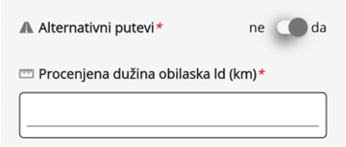
Панел за саобраћај
Traffic panel
Одабир само једне опције
Single choice checklist
Након уноса података о хазарду, кликом на десну стрелицу (1) отвара се нови панел за Саобраћај (2)
After entering the information about hazards, click the right arrow (1) and the new Traffic (2) panel will display
Активирањем клизача појављује
се ново oбавезно поље за унос
Upon activating the slider
A new mandatory field for entry is displayed
*Обавезна поља
* Mandatory Fields
Следећи панел
Next panel
Претходни панел
Previous panel
Прелазак на следећи панел могућ је само ако се унесу сва обавезна поља
The new panel is available only after all mandatory fields are filled
Додај фотографију
Add photo

Slide 20
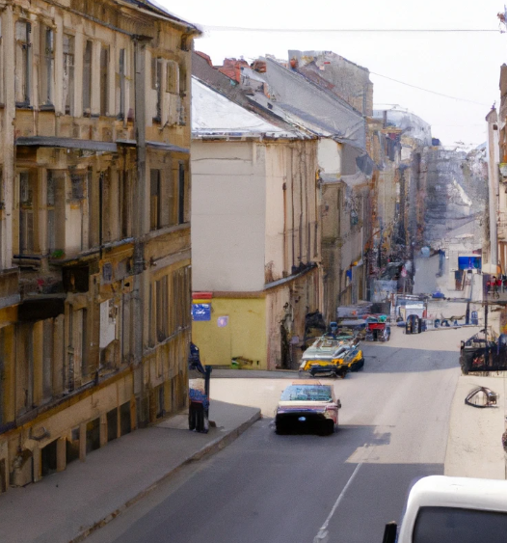
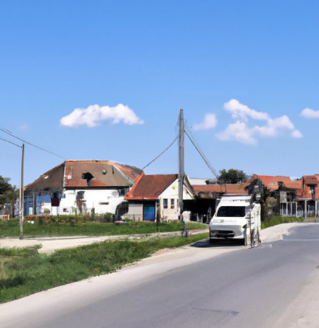
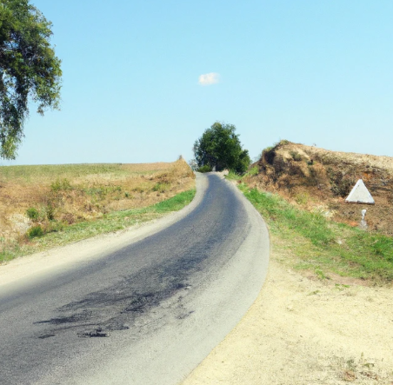
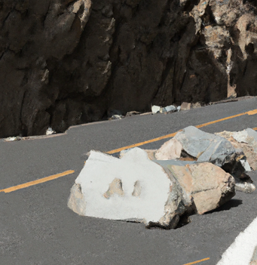
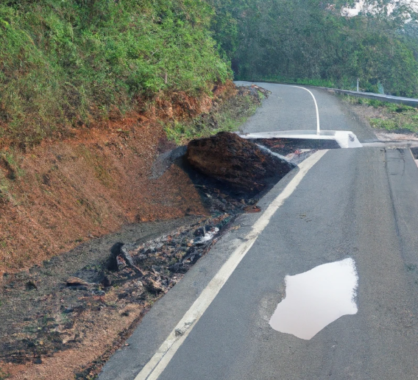
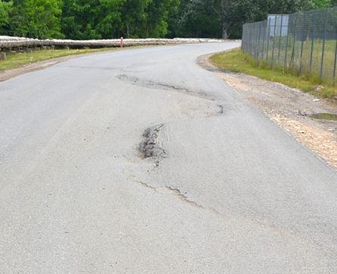
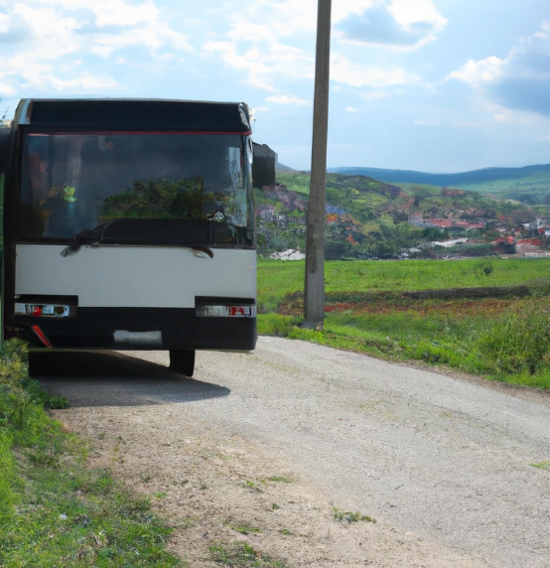
Панел за саобраћај
Traffic panel
Функција пута / Road function
Урбани – остали
Urban - other
Урбани – транзитни
Urban - transit
Вангр. - транзитни
Rural - transit
Вангр. - везни
Rural – connecting villages
Прекид саобраћаја / Traffic interruption
Једна трака у прекиду
One direction functional
Обе траке у прекиду
Both directions disfunctional
Смањена брзина
Reduced speed due to damage
Проток саобраћаја / Traffic Flow
Постоји редовни јавни превоз
Public transport included (scheduled)

Slide 21
Панел за ИНФРАСТРУКТУРУ
INFRASTRUCTURE panel
Прегледај или уклони уносе
Review or remove entries
Након уноса података о саобраћају кликом на десну стрелицу (1) отвара се нови панел за Инфраструктуру (2)
Одабир више опција
Multiple check list
After entering the information about Traffic, click the right arrow (1) and the new Infrastructure (2) panel will display
Одабир само једне опције
Single choice checklist
*Обавезна поља
* Mandatory Fields
Претходни панел
Previous panel
Додај фотографију
Add photo
Следећи панел
Next panel
Кликом на иконицу за помоћ, отвара прозор са детаљнијим описом
Clicking the Icon for help, a new window pops up with a more detailed field explanation
Прелазак на следећи панел могућ је само ако се унесу сва обавезна поља
The new panel is available only after all mandatory fields are filled

Slide 22
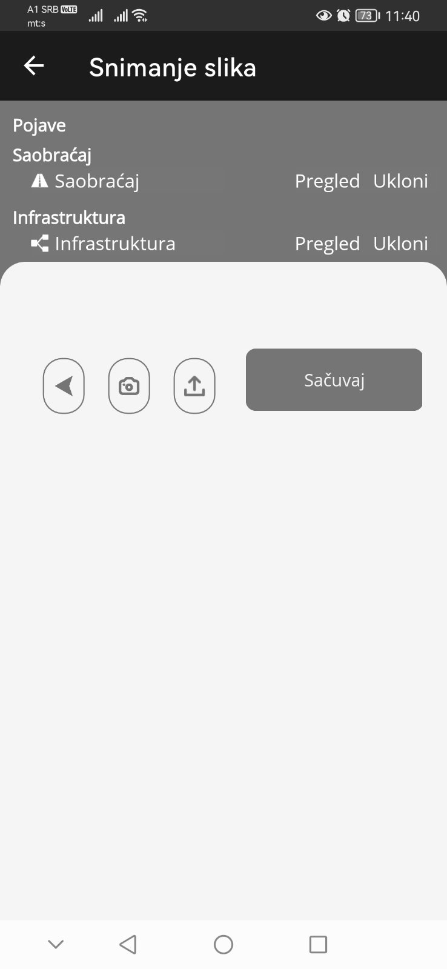
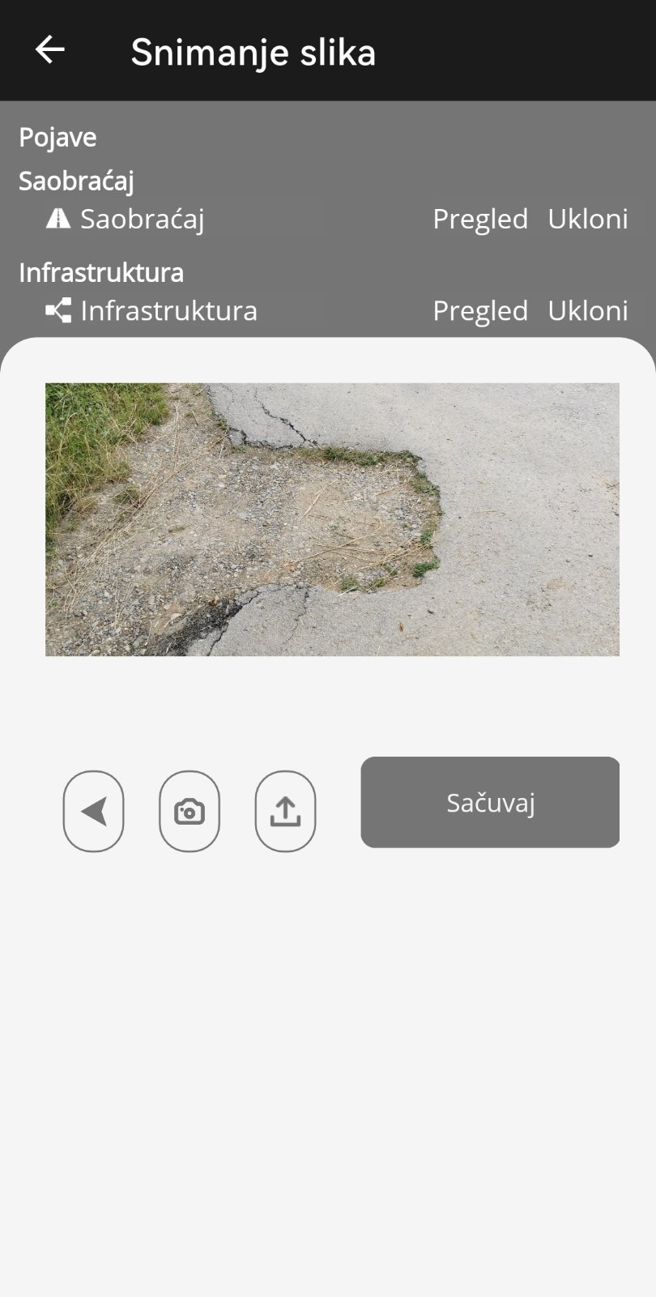
Панел за додавање фотографија
Panel for adding the photos
Прегледај или уклони уносе претходних панела
Review or remove entries from the
previous panels
Преглед фотографије
Review the photo
Претходни панел
Previous panel
Додај фотографију из албума
Add photo from device album
Усликај нову фотографију
Capture new image
Сачувај опсервацију
Save observation
.

Slide 23
Препоруке за рад на терену
Приликом рада на терену, пожељно је имати интернет конекцију…
Пожељно је укључити GPS лоцирање…
Препоручује се прављење најмање 3-4 фотографије по опсервацији…
Све док су опсервације само снимљене на уређају али не и експортоване, могуће је уносити измене (нпр. накнадно у бази)…
Тим треба да чини најмање две особе…
Пожељно је унети што више података у зависности од ситуације на терену….
Обавезно проверити да ли су извезене све оспервације уређаја на сервер
Fieldwork recommendations
When working in the field, it is highly recommended to have an internet connection (if available)...
Turn on device location…
It is recommended to take at least 3-4 photos per observation...
As long as the observations are only recorded on the device and not exported, it is possible to make changes (e.g. later in the base camp)...
The team should consist of at least two field experts…
It is desirable to enter as much data as possible depending on the situation on the field....
It is very important to check are all observations are exported to the remote server

